Slide 1
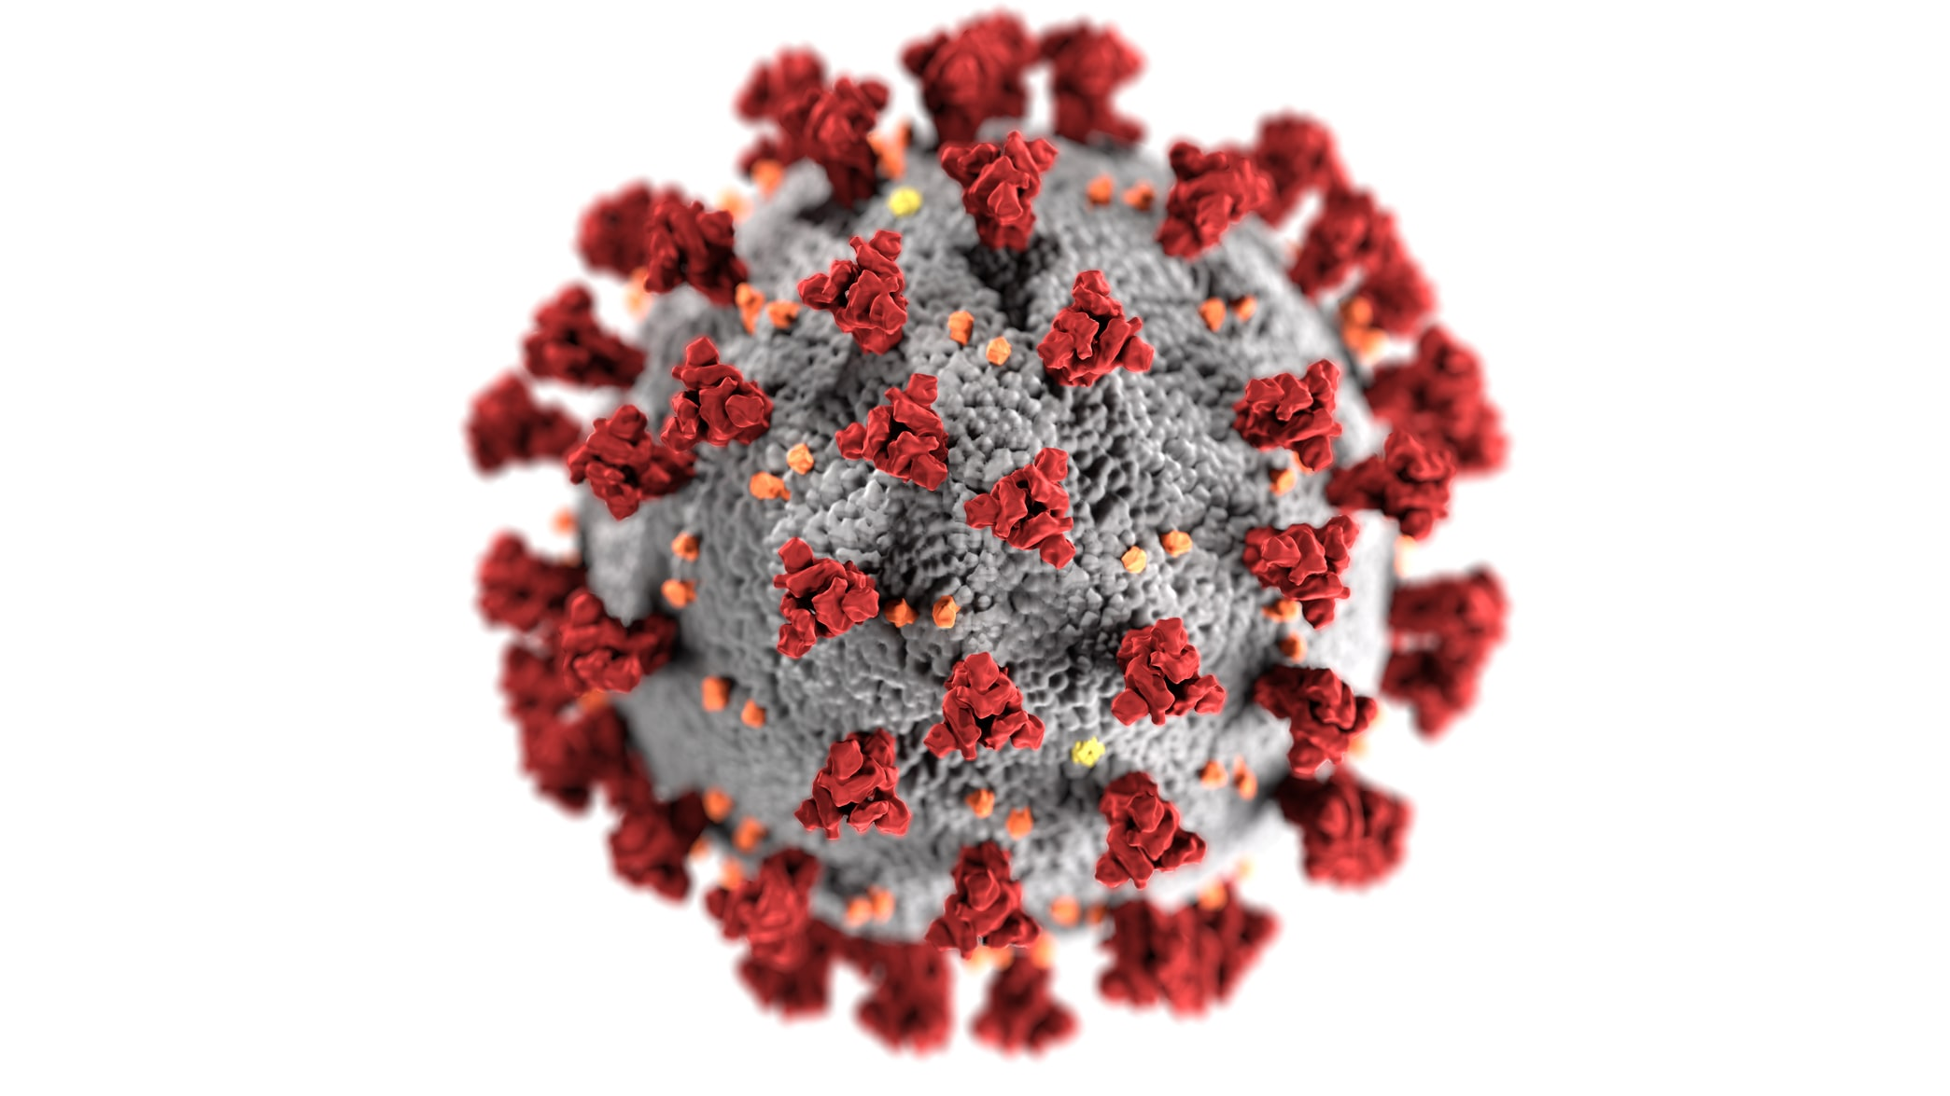
COVID-19
Daniela Moreira da Silva
Luan Lacerda Ramos
Rafael Silvabde Alcântara
Victor Pinheiro Louvisi
Wander de Carvalho

Slide 2
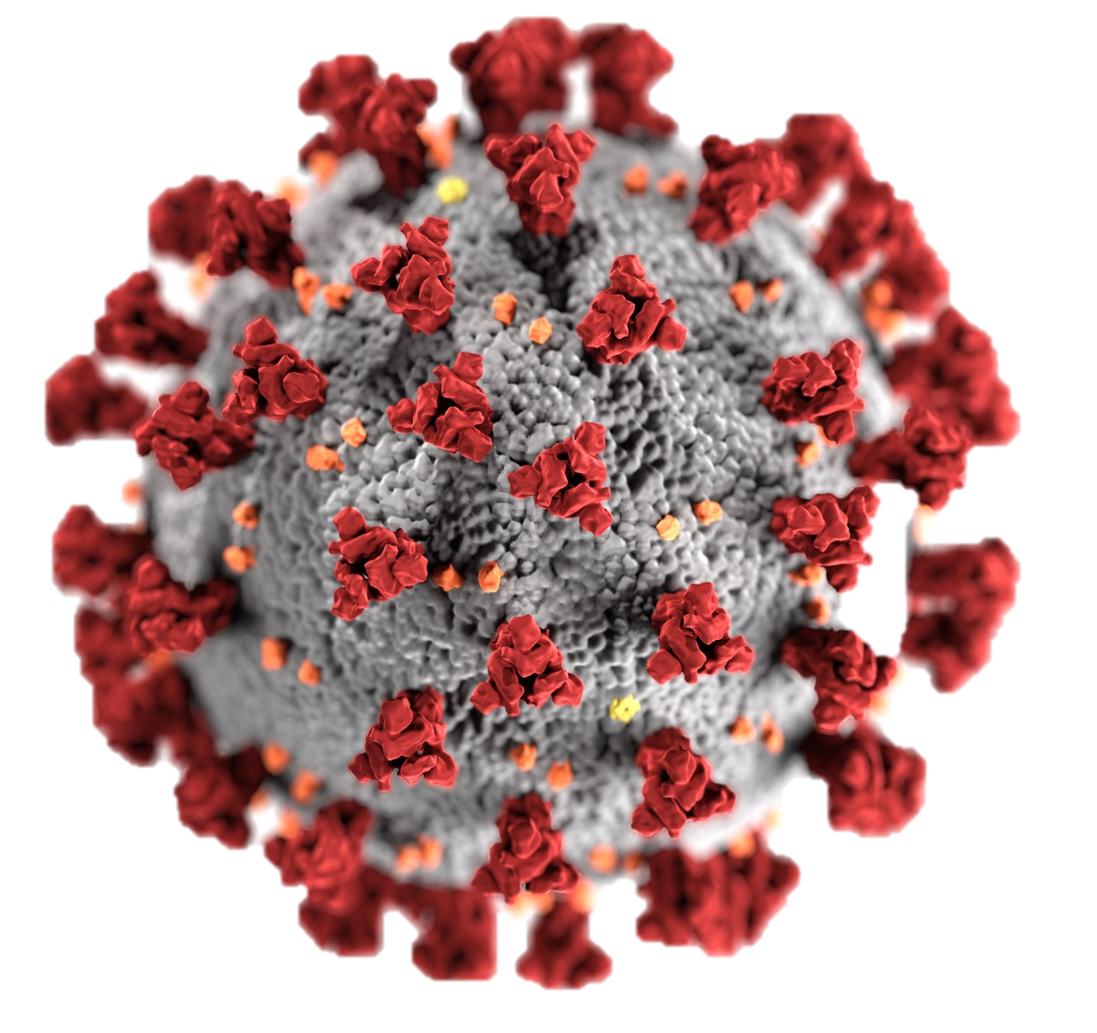
Introdução
A ênfase recai na necessidade de analisar os dados acumulados sobrea a COVID-19 em Minas Gerais para compreender a situação atual e direcionar eficientemente os recursos estatais. Foi realizado a criação de uma base de dados consolidada abrangendo o período crítico de 2020 a 2022. A apresentação abordará a arquitetura proposta, detalhes metodológicos e a importância de compreender a evolução da doença em diferentes regiões e perfis demográficos.
Notes:
**Slide de Introdução:**
**Título:** Desafios Contínuos da COVID-19 em Minas Gerais: Uma Análise Crítica
**Introdução:**
Caros espectadores, é com grande preocupação e responsabilidade que nos reunimos hoje para discutir os desafios persistentes da pandemia de COVID-19 no estado de Minas Gerais. A emergência global desencadeada pelo vírus SARS-CoV-2, que surgiu em 2019, deixou uma marca profunda nas populações, economias e sistemas de saúde ao redor do mundo. Mesmo após quase cinco anos desde o início, Minas Gerais ainda enfrenta obstáculos significativos relacionados à pandemia.
Neste contexto, torna-se crucial uma análise aprofundada dos dados acumulados nos últimos anos. O objetivo principal é compreender o cenário atual e orientar a alocação eficiente de recursos do Estado, visando aprimorar a qualidade de vida da população. Para isso, propomos a criação de uma base de dados consolidada, abrangendo os registros de casos de COVID-19 em Minas Gerais durante o período crítico de 2020 a 2022.
Ao longo desta apresentação, exploraremos a necessidade e os objetivos dessa iniciativa, delineando a arquitetura proposta para o tratamento dos dados. Buscaremos não apenas oferecer uma visão detalhada da metodologia a ser empregada, mas também destacar a importância crucial de compreender a evolução da doença em diferentes regiões e entre diversos perfis demográficos.
Vamos, juntos, embarcar nesta jornada analítica para gerar insights valiosos sobre os impactos da COVID-19 em Minas Gerais. Acreditamos que este trabalho não apenas contribuirá para o entendimento da situação atual, mas também fornecerá subsídios importantes para estratégias mais eficazes de enfrentamento e recuperação.
Sigamos adiante na busca por conhecimento e soluções diante dos desafios que persistem.

Slide 3
Objetivos
Descrição das bases de dados utilizadas.
Elaboração da arquitetura a ser construída para o tratamento dos dados.
Descrição detalhada da metodologia a ser utilizada no tratamento dos dados.
Inserção dos dados obtidos em algum SGBD relacional.
Limpeza e transformação dos dados após sua estruturação no SGBD.
Análise dos dados e construção de gráficos a fim de gerar conhecimento a respeito da evolução dos casos da COVID-19 no Estado de Minas Gerais e seu impacto na população.
O objetivo final é gerar insights valiosos para estratégias mais eficazes de enfrentamento e recuperação.
Notes:
**Slide de Introdução:**
**Título:** Desafios Contínuos da COVID-19 em Minas Gerais: Uma Análise Crítica
**Introdução:**
Caros espectadores, é com grande preocupação e responsabilidade que nos reunimos hoje para discutir os desafios persistentes da pandemia de COVID-19 no estado de Minas Gerais. A emergência global desencadeada pelo vírus SARS-CoV-2, que surgiu em 2019, deixou uma marca profunda nas populações, economias e sistemas de saúde ao redor do mundo. Mesmo após quase cinco anos desde o início, Minas Gerais ainda enfrenta obstáculos significativos relacionados à pandemia.
Neste contexto, torna-se crucial uma análise aprofundada dos dados acumulados nos últimos anos. O objetivo principal é compreender o cenário atual e orientar a alocação eficiente de recursos do Estado, visando aprimorar a qualidade de vida da população. Para isso, propomos a criação de uma base de dados consolidada, abrangendo os registros de casos de COVID-19 em Minas Gerais durante o período crítico de 2020 a 2022.
Ao longo desta apresentação, exploraremos a necessidade e os objetivos dessa iniciativa, delineando a arquitetura proposta para o tratamento dos dados. Buscaremos não apenas oferecer uma visão detalhada da metodologia a ser empregada, mas também destacar a importância crucial de compreender a evolução da doença em diferentes regiões e entre diversos perfis demográficos.
Vamos, juntos, embarcar nesta jornada analítica para gerar insights valiosos sobre os impactos da COVID-19 em Minas Gerais. Acreditamos que este trabalho não apenas contribuirá para o entendimento da situação atual, mas também fornecerá subsídios importantes para estratégias mais eficazes de enfrentamento e recuperação.
Sigamos adiante na busca por conhecimento e soluções diante dos desafios que persistem.

Slide 4
Metodologia origem dos dados
A metodologia do projeto foi dividida em três fases: planejamento, desenvolvimento e conclusão.
A base de dados utilizada contém registros sobre os casos de COVID-19, no Estado de Minas Gerais, entre os anos de 2020 e 2021. Estes dados são de domínio público, com licença de Creative Commons Attribution, tendo sido compilados pela Secretaria de Estado da Saúde de Minas Gerais.

Slide 5
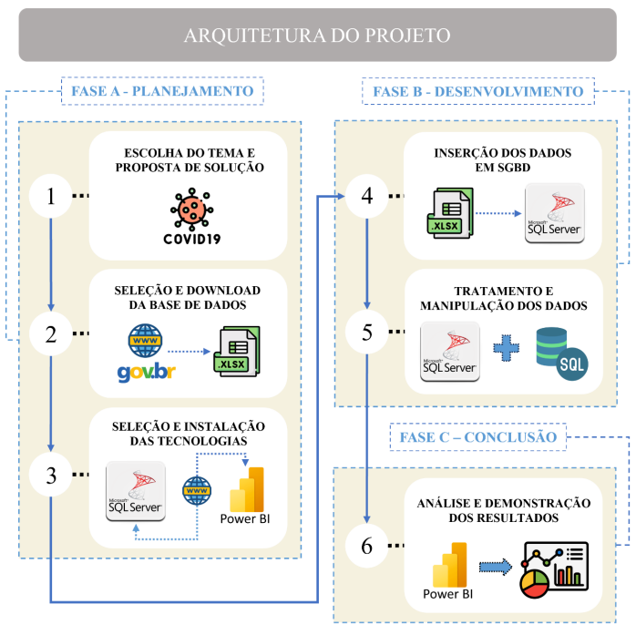
Metodologia Arquitetura do Projeto

Slide 6


Metodologia Importação de Dados: Python X SQL Server
O método de linguagem de programação baseada em Python requer conhecimentos de programação e familiaridade com a estrutura dos dados, enquanto pelo SQL Server, o Assistente de Importação e Exportação (AIESS), simplifica o processo para o usuário. O AIESS demonstra maior eficiência, inserindo todos os dados de uma vez, ao passo que o programa personalizado precisa dividir os comandos em vários scripts. Embora o desenvolvimento de um programa permita adaptações específicas ao conjunto de dados, o AIESS destaca-se pela velocidade. Em relação ao aprendizado, desenvolver um programa é mais valioso, proporcionando ao usuário/desenvolvedor prática e compreensão dos processos de inserção. Ambos os métodos têm vantagens e desvantagens, sendo o AIESS mais rápido para conjuntos grandes e bem estruturados, enquanto programas personalizados podem ser mais benéficos para conjuntos que necessitam de tratamento específico.

Slide 7
Resultados Perguntas a responder
Qual a quantidade de casos?
Qual a quantidade de casos com comorbidades?
Qual a quantidade de casos por sexo?
Qual a quantidade de casos por micro, macrorregião e município?
Qual a quantidade de casos por faixa etária?
Qual é a evolução dos casos?
Qual a quantidade de casos que ficaram internados?
Qual a quantidade de casos de óbito?
Qual é a percentagem de casos por raça com Covid-19?
Notes:
**Slide de Introdução:**
**Título:** Desafios Contínuos da COVID-19 em Minas Gerais: Uma Análise Crítica
**Introdução:**
Caros espectadores, é com grande preocupação e responsabilidade que nos reunimos hoje para discutir os desafios persistentes da pandemia de COVID-19 no estado de Minas Gerais. A emergência global desencadeada pelo vírus SARS-CoV-2, que surgiu em 2019, deixou uma marca profunda nas populações, economias e sistemas de saúde ao redor do mundo. Mesmo após quase cinco anos desde o início, Minas Gerais ainda enfrenta obstáculos significativos relacionados à pandemia.
Neste contexto, torna-se crucial uma análise aprofundada dos dados acumulados nos últimos anos. O objetivo principal é compreender o cenário atual e orientar a alocação eficiente de recursos do Estado, visando aprimorar a qualidade de vida da população. Para isso, propomos a criação de uma base de dados consolidada, abrangendo os registros de casos de COVID-19 em Minas Gerais durante o período crítico de 2020 a 2022.
Ao longo desta apresentação, exploraremos a necessidade e os objetivos dessa iniciativa, delineando a arquitetura proposta para o tratamento dos dados. Buscaremos não apenas oferecer uma visão detalhada da metodologia a ser empregada, mas também destacar a importância crucial de compreender a evolução da doença em diferentes regiões e entre diversos perfis demográficos.
Vamos, juntos, embarcar nesta jornada analítica para gerar insights valiosos sobre os impactos da COVID-19 em Minas Gerais. Acreditamos que este trabalho não apenas contribuirá para o entendimento da situação atual, mas também fornecerá subsídios importantes para estratégias mais eficazes de enfrentamento e recuperação.
Sigamos adiante na busca por conhecimento e soluções diante dos desafios que persistem.

Slide 8
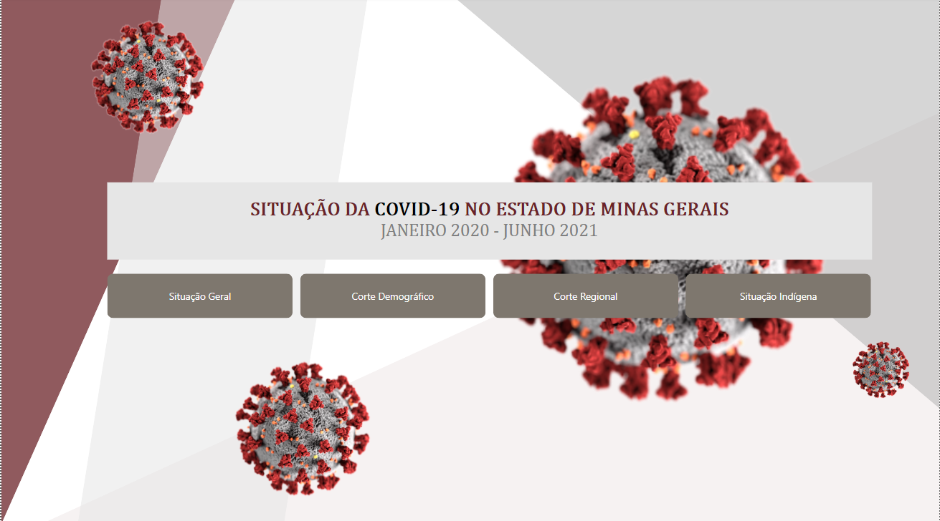
Resultados
https://app.powerbi.com/view?r=eyJrIjoiYTYzMGNjMzMtM2VlMy00YzQxLWIzMzEtZjk1MDdjMTZjMDc2IiwidCI6ImQ5MTg5YjNlLTIxY2MtNGRkYy1iZjdjLWQyNTY0YjBkMjEwMiIsImMiOjl9
Notes:
**Slide de Introdução:**
**Título:** Desafios Contínuos da COVID-19 em Minas Gerais: Uma Análise Crítica
**Introdução:**
Caros espectadores, é com grande preocupação e responsabilidade que nos reunimos hoje para discutir os desafios persistentes da pandemia de COVID-19 no estado de Minas Gerais. A emergência global desencadeada pelo vírus SARS-CoV-2, que surgiu em 2019, deixou uma marca profunda nas populações, economias e sistemas de saúde ao redor do mundo. Mesmo após quase cinco anos desde o início, Minas Gerais ainda enfrenta obstáculos significativos relacionados à pandemia.
Neste contexto, torna-se crucial uma análise aprofundada dos dados acumulados nos últimos anos. O objetivo principal é compreender o cenário atual e orientar a alocação eficiente de recursos do Estado, visando aprimorar a qualidade de vida da população. Para isso, propomos a criação de uma base de dados consolidada, abrangendo os registros de casos de COVID-19 em Minas Gerais durante o período crítico de 2020 a 2022.
Ao longo desta apresentação, exploraremos a necessidade e os objetivos dessa iniciativa, delineando a arquitetura proposta para o tratamento dos dados. Buscaremos não apenas oferecer uma visão detalhada da metodologia a ser empregada, mas também destacar a importância crucial de compreender a evolução da doença em diferentes regiões e entre diversos perfis demográficos.
Vamos, juntos, embarcar nesta jornada analítica para gerar insights valiosos sobre os impactos da COVID-19 em Minas Gerais. Acreditamos que este trabalho não apenas contribuirá para o entendimento da situação atual, mas também fornecerá subsídios importantes para estratégias mais eficazes de enfrentamento e recuperação.
Sigamos adiante na busca por conhecimento e soluções diante dos desafios que persistem.

Slide 9
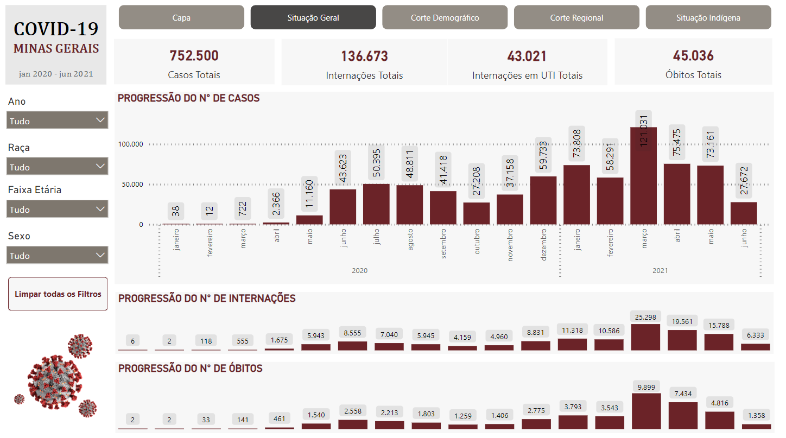
Notes:
**Slide de Introdução:**
**Título:** Desafios Contínuos da COVID-19 em Minas Gerais: Uma Análise Crítica
**Introdução:**
Caros espectadores, é com grande preocupação e responsabilidade que nos reunimos hoje para discutir os desafios persistentes da pandemia de COVID-19 no estado de Minas Gerais. A emergência global desencadeada pelo vírus SARS-CoV-2, que surgiu em 2019, deixou uma marca profunda nas populações, economias e sistemas de saúde ao redor do mundo. Mesmo após quase cinco anos desde o início, Minas Gerais ainda enfrenta obstáculos significativos relacionados à pandemia.
Neste contexto, torna-se crucial uma análise aprofundada dos dados acumulados nos últimos anos. O objetivo principal é compreender o cenário atual e orientar a alocação eficiente de recursos do Estado, visando aprimorar a qualidade de vida da população. Para isso, propomos a criação de uma base de dados consolidada, abrangendo os registros de casos de COVID-19 em Minas Gerais durante o período crítico de 2020 a 2022.
Ao longo desta apresentação, exploraremos a necessidade e os objetivos dessa iniciativa, delineando a arquitetura proposta para o tratamento dos dados. Buscaremos não apenas oferecer uma visão detalhada da metodologia a ser empregada, mas também destacar a importância crucial de compreender a evolução da doença em diferentes regiões e entre diversos perfis demográficos.
Vamos, juntos, embarcar nesta jornada analítica para gerar insights valiosos sobre os impactos da COVID-19 em Minas Gerais. Acreditamos que este trabalho não apenas contribuirá para o entendimento da situação atual, mas também fornecerá subsídios importantes para estratégias mais eficazes de enfrentamento e recuperação.
Sigamos adiante na busca por conhecimento e soluções diante dos desafios que persistem.

Slide 10
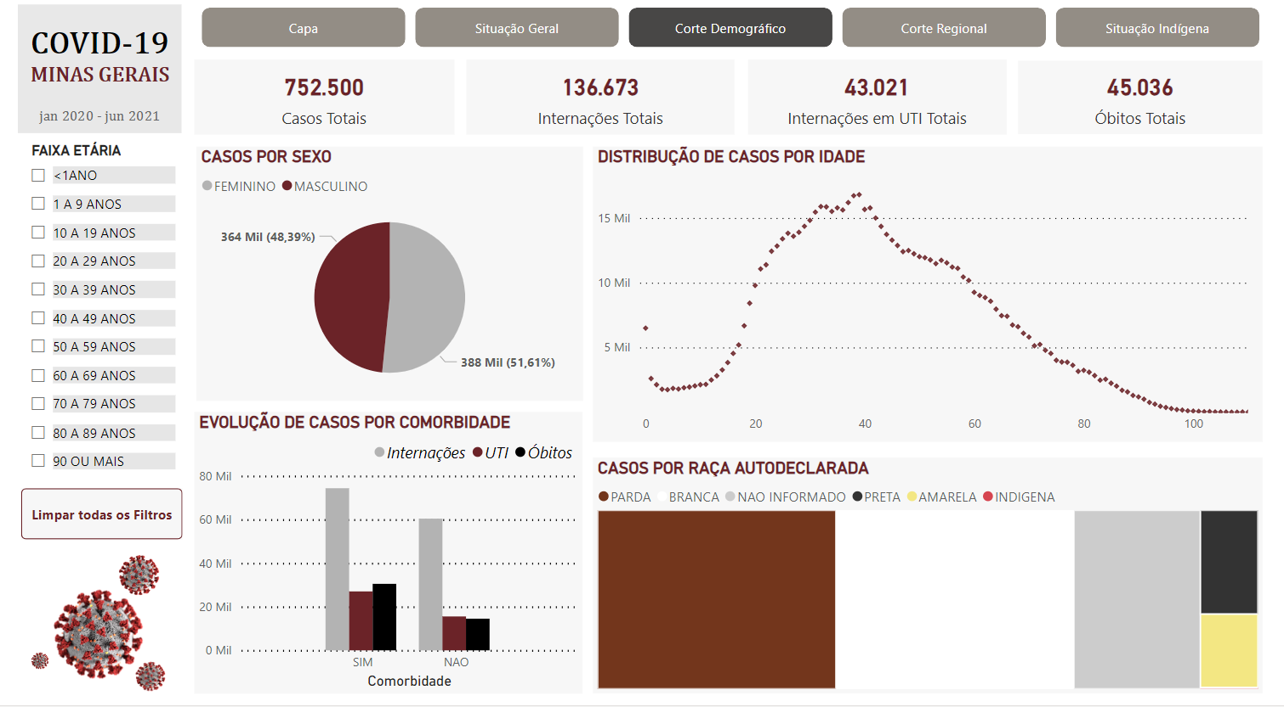
Notes:
**Slide de Introdução:**
**Título:** Desafios Contínuos da COVID-19 em Minas Gerais: Uma Análise Crítica
**Introdução:**
Caros espectadores, é com grande preocupação e responsabilidade que nos reunimos hoje para discutir os desafios persistentes da pandemia de COVID-19 no estado de Minas Gerais. A emergência global desencadeada pelo vírus SARS-CoV-2, que surgiu em 2019, deixou uma marca profunda nas populações, economias e sistemas de saúde ao redor do mundo. Mesmo após quase cinco anos desde o início, Minas Gerais ainda enfrenta obstáculos significativos relacionados à pandemia.
Neste contexto, torna-se crucial uma análise aprofundada dos dados acumulados nos últimos anos. O objetivo principal é compreender o cenário atual e orientar a alocação eficiente de recursos do Estado, visando aprimorar a qualidade de vida da população. Para isso, propomos a criação de uma base de dados consolidada, abrangendo os registros de casos de COVID-19 em Minas Gerais durante o período crítico de 2020 a 2022.
Ao longo desta apresentação, exploraremos a necessidade e os objetivos dessa iniciativa, delineando a arquitetura proposta para o tratamento dos dados. Buscaremos não apenas oferecer uma visão detalhada da metodologia a ser empregada, mas também destacar a importância crucial de compreender a evolução da doença em diferentes regiões e entre diversos perfis demográficos.
Vamos, juntos, embarcar nesta jornada analítica para gerar insights valiosos sobre os impactos da COVID-19 em Minas Gerais. Acreditamos que este trabalho não apenas contribuirá para o entendimento da situação atual, mas também fornecerá subsídios importantes para estratégias mais eficazes de enfrentamento e recuperação.
Sigamos adiante na busca por conhecimento e soluções diante dos desafios que persistem.

Slide 11
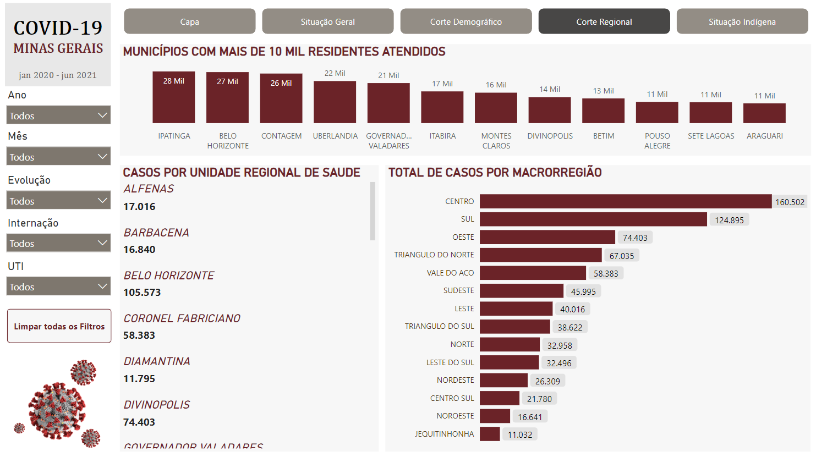
Notes:
**Slide de Introdução:**
**Título:** Desafios Contínuos da COVID-19 em Minas Gerais: Uma Análise Crítica
**Introdução:**
Caros espectadores, é com grande preocupação e responsabilidade que nos reunimos hoje para discutir os desafios persistentes da pandemia de COVID-19 no estado de Minas Gerais. A emergência global desencadeada pelo vírus SARS-CoV-2, que surgiu em 2019, deixou uma marca profunda nas populações, economias e sistemas de saúde ao redor do mundo. Mesmo após quase cinco anos desde o início, Minas Gerais ainda enfrenta obstáculos significativos relacionados à pandemia.
Neste contexto, torna-se crucial uma análise aprofundada dos dados acumulados nos últimos anos. O objetivo principal é compreender o cenário atual e orientar a alocação eficiente de recursos do Estado, visando aprimorar a qualidade de vida da população. Para isso, propomos a criação de uma base de dados consolidada, abrangendo os registros de casos de COVID-19 em Minas Gerais durante o período crítico de 2020 a 2022.
Ao longo desta apresentação, exploraremos a necessidade e os objetivos dessa iniciativa, delineando a arquitetura proposta para o tratamento dos dados. Buscaremos não apenas oferecer uma visão detalhada da metodologia a ser empregada, mas também destacar a importância crucial de compreender a evolução da doença em diferentes regiões e entre diversos perfis demográficos.
Vamos, juntos, embarcar nesta jornada analítica para gerar insights valiosos sobre os impactos da COVID-19 em Minas Gerais. Acreditamos que este trabalho não apenas contribuirá para o entendimento da situação atual, mas também fornecerá subsídios importantes para estratégias mais eficazes de enfrentamento e recuperação.
Sigamos adiante na busca por conhecimento e soluções diante dos desafios que persistem.

Slide 12
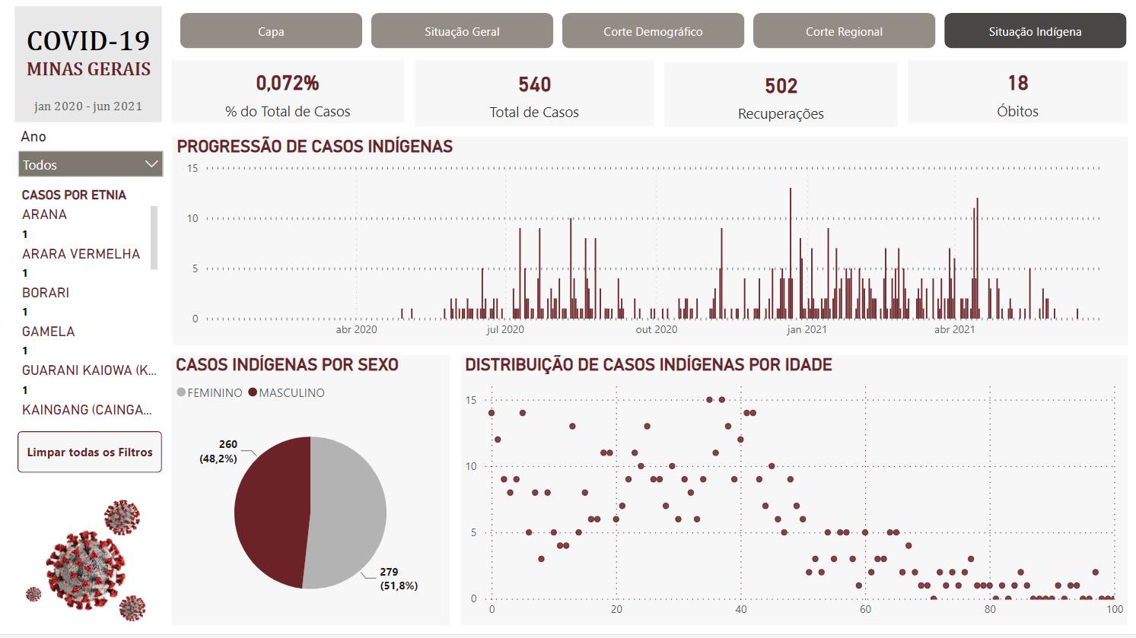
Notes:
**Slide de Introdução:**
**Título:** Desafios Contínuos da COVID-19 em Minas Gerais: Uma Análise Crítica
**Introdução:**
Caros espectadores, é com grande preocupação e responsabilidade que nos reunimos hoje para discutir os desafios persistentes da pandemia de COVID-19 no estado de Minas Gerais. A emergência global desencadeada pelo vírus SARS-CoV-2, que surgiu em 2019, deixou uma marca profunda nas populações, economias e sistemas de saúde ao redor do mundo. Mesmo após quase cinco anos desde o início, Minas Gerais ainda enfrenta obstáculos significativos relacionados à pandemia.
Neste contexto, torna-se crucial uma análise aprofundada dos dados acumulados nos últimos anos. O objetivo principal é compreender o cenário atual e orientar a alocação eficiente de recursos do Estado, visando aprimorar a qualidade de vida da população. Para isso, propomos a criação de uma base de dados consolidada, abrangendo os registros de casos de COVID-19 em Minas Gerais durante o período crítico de 2020 a 2022.
Ao longo desta apresentação, exploraremos a necessidade e os objetivos dessa iniciativa, delineando a arquitetura proposta para o tratamento dos dados. Buscaremos não apenas oferecer uma visão detalhada da metodologia a ser empregada, mas também destacar a importância crucial de compreender a evolução da doença em diferentes regiões e entre diversos perfis demográficos.
Vamos, juntos, embarcar nesta jornada analítica para gerar insights valiosos sobre os impactos da COVID-19 em Minas Gerais. Acreditamos que este trabalho não apenas contribuirá para o entendimento da situação atual, mas também fornecerá subsídios importantes para estratégias mais eficazes de enfrentamento e recuperação.
Sigamos adiante na busca por conhecimento e soluções diante dos desafios que persistem.

Slide 13
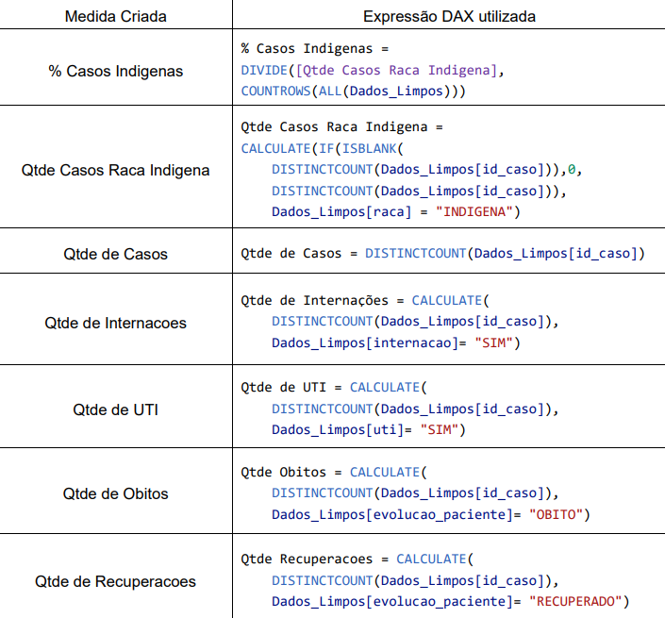
Resultados Medidas
Notes:
**Slide de Introdução:**
**Título:** Desafios Contínuos da COVID-19 em Minas Gerais: Uma Análise Crítica
**Introdução:**
Caros espectadores, é com grande preocupação e responsabilidade que nos reunimos hoje para discutir os desafios persistentes da pandemia de COVID-19 no estado de Minas Gerais. A emergência global desencadeada pelo vírus SARS-CoV-2, que surgiu em 2019, deixou uma marca profunda nas populações, economias e sistemas de saúde ao redor do mundo. Mesmo após quase cinco anos desde o início, Minas Gerais ainda enfrenta obstáculos significativos relacionados à pandemia.
Neste contexto, torna-se crucial uma análise aprofundada dos dados acumulados nos últimos anos. O objetivo principal é compreender o cenário atual e orientar a alocação eficiente de recursos do Estado, visando aprimorar a qualidade de vida da população. Para isso, propomos a criação de uma base de dados consolidada, abrangendo os registros de casos de COVID-19 em Minas Gerais durante o período crítico de 2020 a 2022.
Ao longo desta apresentação, exploraremos a necessidade e os objetivos dessa iniciativa, delineando a arquitetura proposta para o tratamento dos dados. Buscaremos não apenas oferecer uma visão detalhada da metodologia a ser empregada, mas também destacar a importância crucial de compreender a evolução da doença em diferentes regiões e entre diversos perfis demográficos.
Vamos, juntos, embarcar nesta jornada analítica para gerar insights valiosos sobre os impactos da COVID-19 em Minas Gerais. Acreditamos que este trabalho não apenas contribuirá para o entendimento da situação atual, mas também fornecerá subsídios importantes para estratégias mais eficazes de enfrentamento e recuperação.
Sigamos adiante na busca por conhecimento e soluções diante dos desafios que persistem.

Slide 14
Conclusão
Importância do faseamento do projeto
Diferença metodológica entre o uso de linguagens (Pyhton e SQL) versus o assistente de importação do SSMS.
Importância do uso da ferramenta Power BI à visualização dos dados e obtenção dos insights
Notes:
**Slide de Introdução:**
**Título:** Desafios Contínuos da COVID-19 em Minas Gerais: Uma Análise Crítica
**Introdução:**
Caros espectadores, é com grande preocupação e responsabilidade que nos reunimos hoje para discutir os desafios persistentes da pandemia de COVID-19 no estado de Minas Gerais. A emergência global desencadeada pelo vírus SARS-CoV-2, que surgiu em 2019, deixou uma marca profunda nas populações, economias e sistemas de saúde ao redor do mundo. Mesmo após quase cinco anos desde o início, Minas Gerais ainda enfrenta obstáculos significativos relacionados à pandemia.
Neste contexto, torna-se crucial uma análise aprofundada dos dados acumulados nos últimos anos. O objetivo principal é compreender o cenário atual e orientar a alocação eficiente de recursos do Estado, visando aprimorar a qualidade de vida da população. Para isso, propomos a criação de uma base de dados consolidada, abrangendo os registros de casos de COVID-19 em Minas Gerais durante o período crítico de 2020 a 2022.
Ao longo desta apresentação, exploraremos a necessidade e os objetivos dessa iniciativa, delineando a arquitetura proposta para o tratamento dos dados. Buscaremos não apenas oferecer uma visão detalhada da metodologia a ser empregada, mas também destacar a importância crucial de compreender a evolução da doença em diferentes regiões e entre diversos perfis demográficos.
Vamos, juntos, embarcar nesta jornada analítica para gerar insights valiosos sobre os impactos da COVID-19 em Minas Gerais. Acreditamos que este trabalho não apenas contribuirá para o entendimento da situação atual, mas também fornecerá subsídios importantes para estratégias mais eficazes de enfrentamento e recuperação.
Sigamos adiante na busca por conhecimento e soluções diante dos desafios que persistem.

Slide 15
Obrigado!
Grupo 2
Daniela Moreira da Silva
Luan Lacerda Ramos
Rafael Silva de Alcântara
Victor Pinheiro Louvisi
Wander de Carvalho

